Slide 1
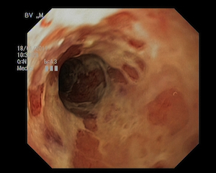
UNIDAD 2: ENFERMEDAD POR REFLUJO GASTROESOFÁGICO
Dra. Deborah Delgado Marquetti
MT Gastroenterología y Endoscopia Digestiva

Slide 2
CONCEPTO Y DEFINICIÓN DE ENFERMEDAD POR REFLUJO GASTROESOFÁGICO

Slide 3
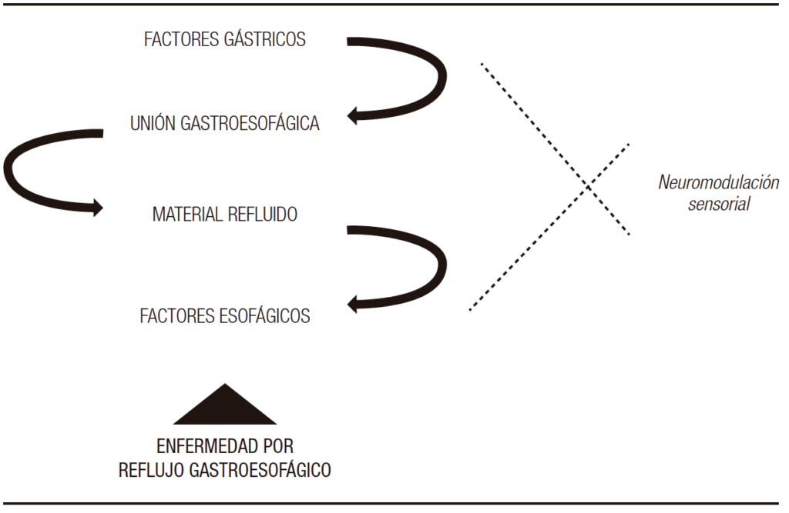
FISIOPATOLOGÍA

Slide 4
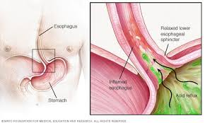
FISIOPATOLOGÍA
Factores gástricos.
Unión gastroesofágica.
Presión basal del esfínter esofágico inferior
Estructura de la unión gastroesofágica y sus alteraciones.
Tono del cuerpo esofágico.
Material refluido.

Slide 5
FACTORES DE RIESGO

Slide 6
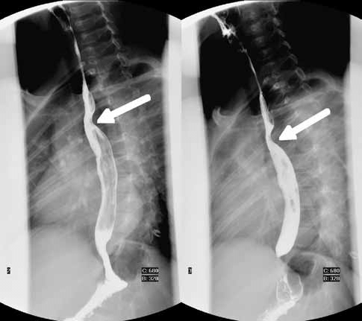
MEDIOS DIAGNÓSTICOS
Esofagograma
Endoscopía digestiva alta
Manometría esofágica
PH metria con impedancia

Slide 7
CLASIFICACIÓN ENDOSCÓPICA DE LA ERGE

Slide 8
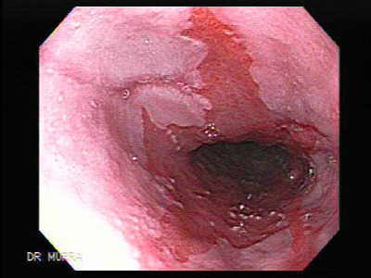
COMPLICACIONES DE LA ERGE
Empeoramiento del asma.
Un cambio en el revestimiento del esófago que puede aumentar el riesgo de cáncer (Esófago de Barret).
Broncoespasmo (irritación y espasmo resultante de las vías respiratorias debido al ácido).
Tos o ronquera prolongada (crónica).
Problemas dentales.
Úlcera esofágica.
Estenosis esofágica de causa péptica.

Slide 9
ASPECTOS A TOMAR EN CUENTA
Cambios en el estilo de vida, los que puedan ayudar a controlar los síntomas de la ERGE. Entre ellos están:
Mantener un peso sano.
Dejar de fumar.
Limitar las bebidas alcohólicas.
Evitar comer 3 horas antes de acostarse.
Elevar la cabecera de la cama.

Slide 10
ASPECTOS A TOMAR EN CUENTA
Evitar los alimentos que puedan empeorar los síntomas de la ERGE, entre los que se encuentran:
Picantes y grasas.
Menta, chocolate, comidas a base de tomate.
Café.
Frutos cítricos.

Slide 11
TRATAMIENTO DE LA ERGE:
ANTIÁCIDOS:
Detienen la acidez estomacal neutralizando (debilitando) el ácido del estómago.
Actúan rápidamente para tratar los síntomas leves de la ERGE.
Tienen muchos nombres como: Mylanta, Rolaids o Tums.
Su forma de presentación es en tabletas o líquido.
Sus componentes principales son bicarbonato de sodio, el carbonato de calcio, el hidróxido de aluminio y el hidróxido de magnesio.

Slide 12
Inhibidores de protones
TRATAMIENTO DE LA ERGE:
Nombre genérico | Nombre comercial
Omeprazol | Prilosec®*, Losec®*, Omesec®*
Omeprazol con bicarbonato de sodio | Zegerid®*
Lansoprazol | Prevacid®*
Pantoprazol | Protonix®
Rabeprazol | Aciphex®
Esomeprazol | Nexium®
Dexlansoprazol | Dexilant®

Slide 13
Procinéticos
TRATAMIENTO DE LA ERGE:
Solo están indicados en pacientes con ERGE y síntomas sugestivos de retraso del vaciamiento gástrico (saciedad, plenitud, llenura).
Por ejemplo:
Domperidona.
Cisaprida.
Levosulpirida.
Itoprida.

Slide 14
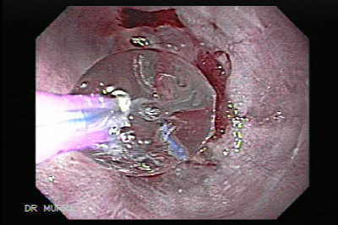
TRATAMIENTO ENDOSCÓPICO O QUIRÚRGICO
Dilataciones esofágicas
Funduplicatura de Neilsen

Slide 15
CONCLUSIONES
La ERGE es una enfermedad frecuente, de prevalencia de difícil estimación, sobre todo si se toma en cuenta la frecuencia de los síntomas, ya que los diferentes estudios publicados sobre el tema generalmente hablan de prevalencia de los síntomas indicativos de la enfermedad, muy pocos de la ERGE plenamente demostrada.

Slide 16
CONCLUSIONES
Desde la aparición y uso de los inhibidores de bomba de protones la incidencia ha disminuido significativamente en cuanto a síntomas y complicaciones.

Slide 17
RECORDEMOS QUE HOY…
El buen médico trata la enfermedad; el gran médico trata al paciente que tiene la enfermedad.
William Osler

